Slide 1
Муниципальное автономное дошкольное образовательное учреждение
«Детский сад №316 комбинированного вида»
Советского района г.Казани
«Применение шариков ORBEEZ как нетрадиционного приёма в логопедической работе с детьми».
Подготовила : учитель-логопед
Насырова Лилия Шамильевна
Казань 2022г.

Slide 2
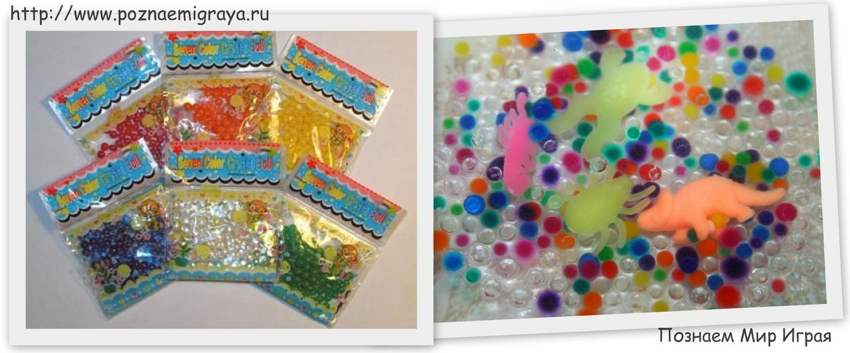
Орбиз это- гидрогель. Крошечные разноцветные шарики, которые увеличиваются в несколько десятков раз в воде. Этот продукт называют орбиз (по названию американской компании-производителя ORBEEZ).

Slide 3
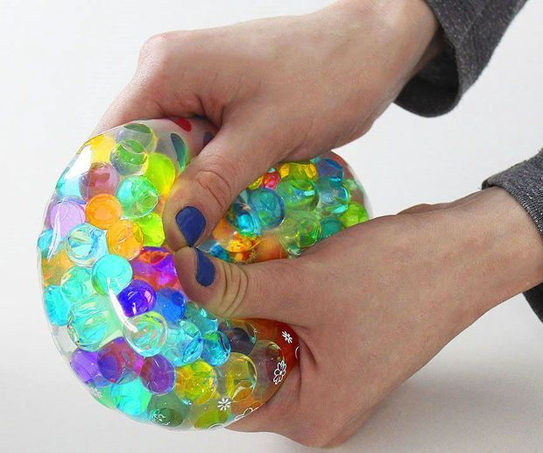
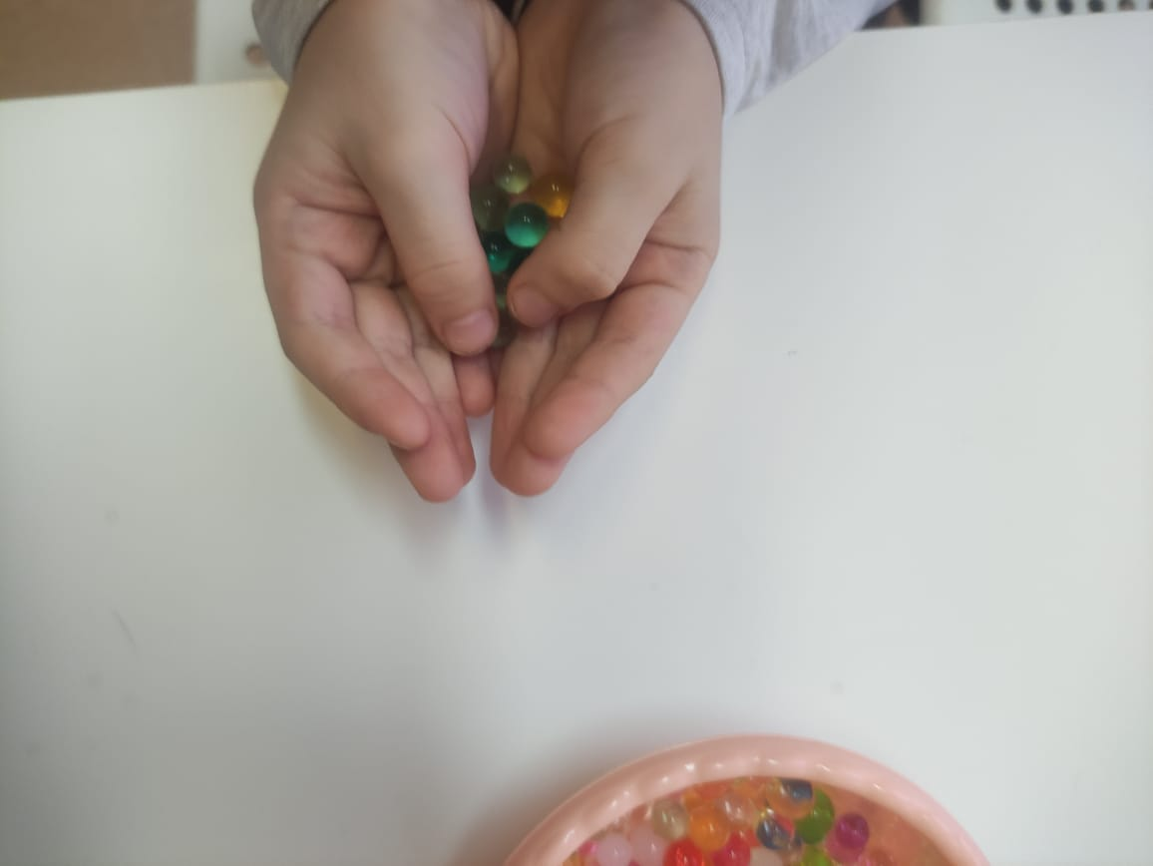
Опуская руки в орбизы, ребенок получает необычные ощущения и учиться их описывать вместе с педагогом.

Slide 4
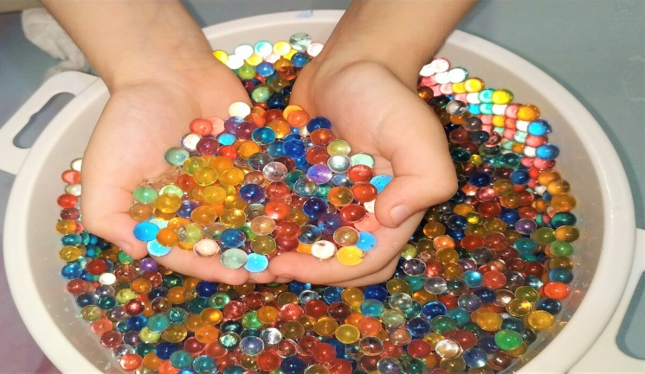
Шарики Орбиз позволяют:
формировать и закреплять правильный захват шарика кистью руки;
развивать сложно координированные движения пальцев и кистей рук;
развивать мышление;
обогащать словарный запас;
развивать фразовую речь;
работать над звукопроизношением;
формировать и закреплять правильный образ буквы;
работать над дифференциацией цветов;
развивать тактильные ощущения, воображение, память, внимание ;
упражнять в счете;
развивать фантазию ребенка.

Slide 5
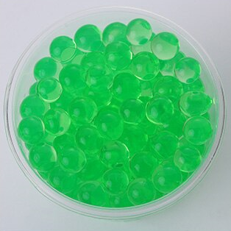
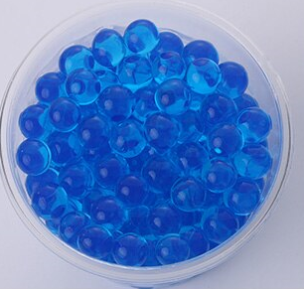
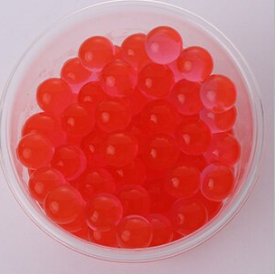
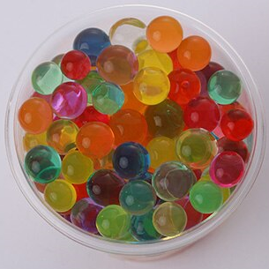
Игры в логопедии.
Используем для определения звука – мягкий, твёрдый, гласный или согласный.
Автоматизация
звуков

Slide 6
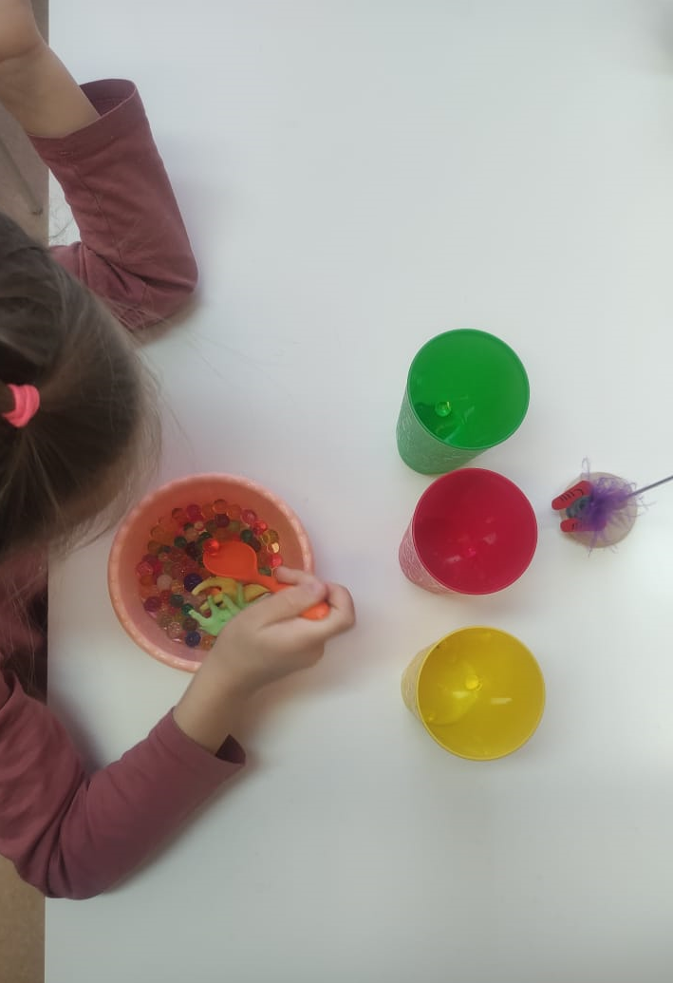
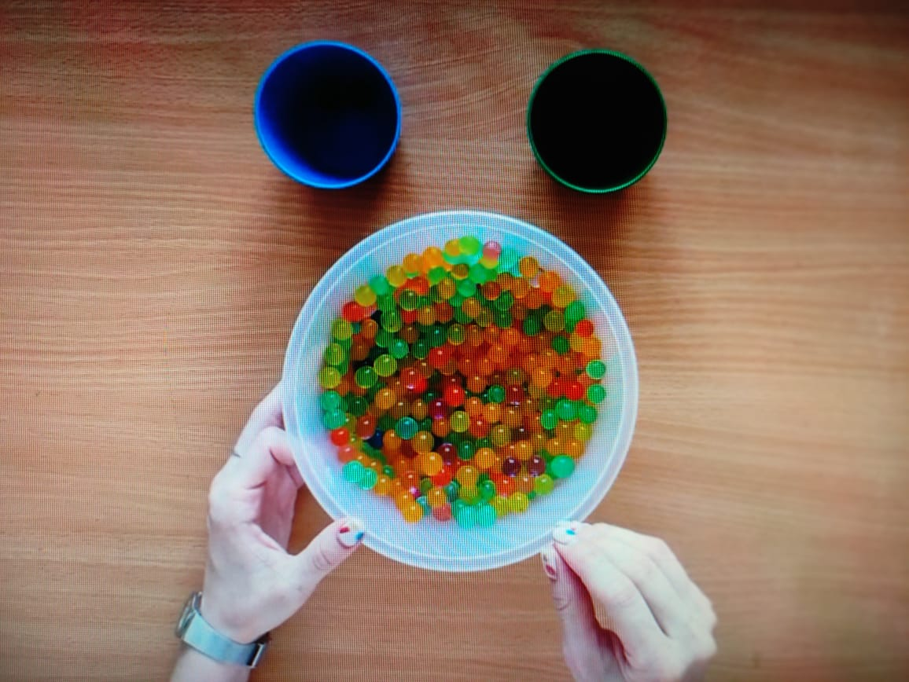
Дифференциация звуков
в стакан красного цвета слова со звуком [р]
в стакан желтого цвета слова со звуком [л]
в зеленый стакан все остальные слова
Рыба- Лимон- Гном
в стакан синего цвета слова с твердым согласным звуком
в стакан зеленого цвета слова с мягким согласным звуком
ДОМ - ТОМ

Slide 7
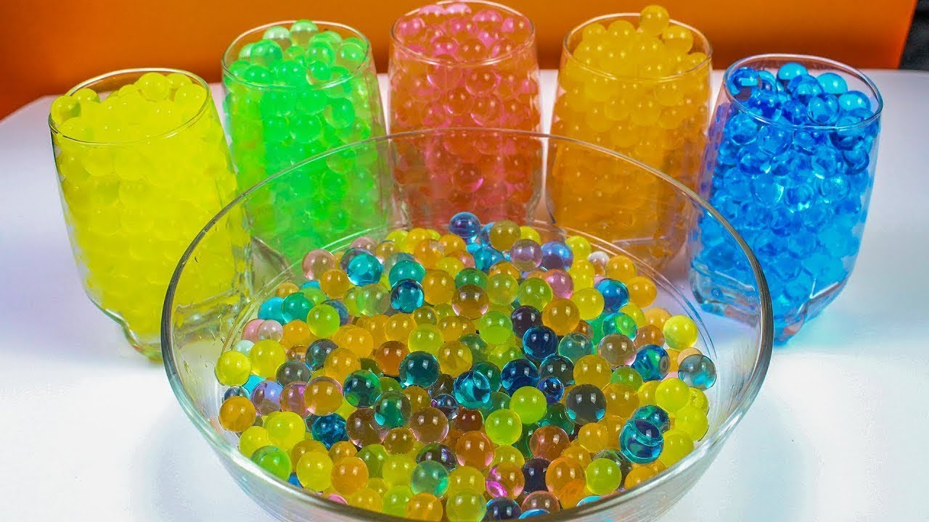
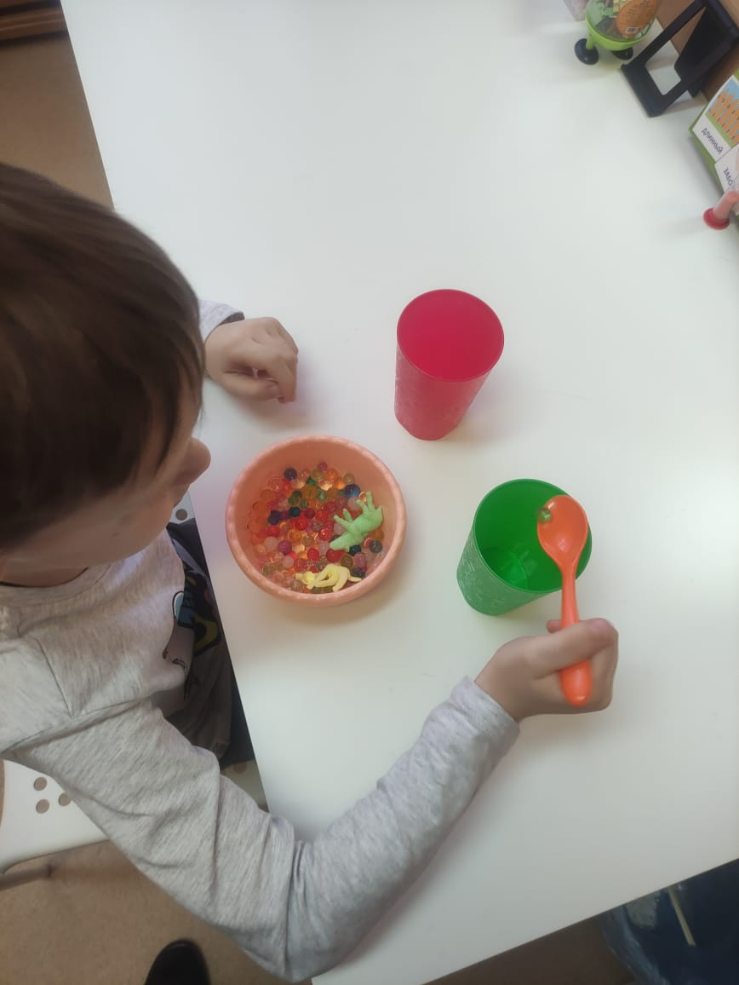
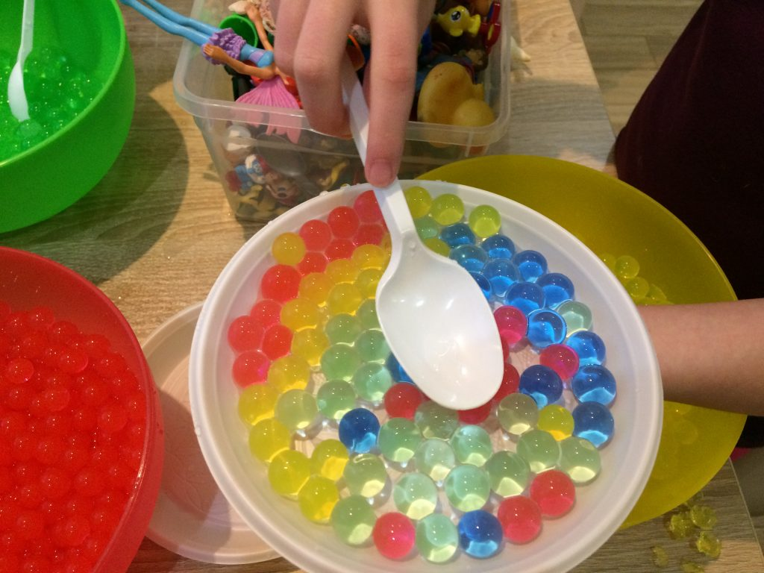
Игры на развитие мелкой моторики.
Шарики сортируем по разным стаканчикам
.

Slide 8
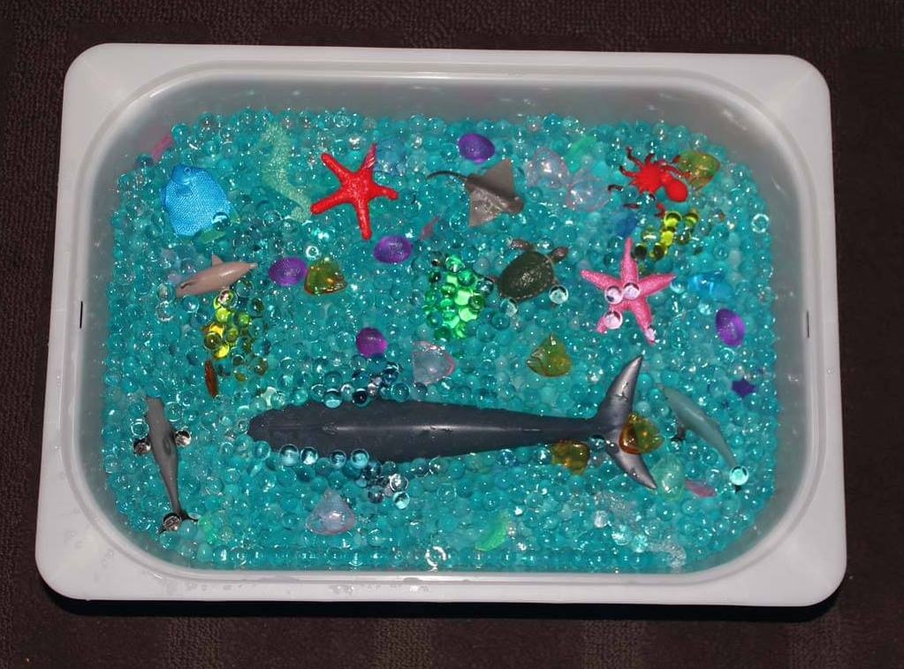
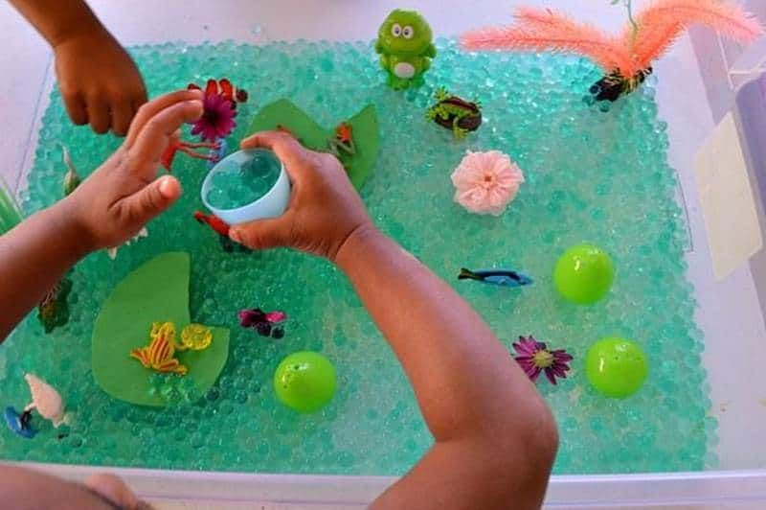
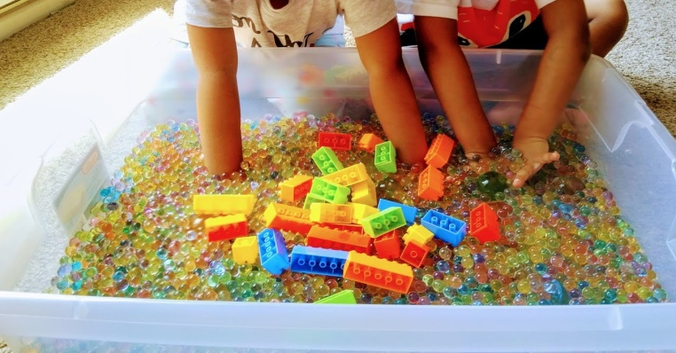
Сенсорная коробка.
В пластиковый контейнер насыпаем гидрогель, добавляем мелкие игрушки, другие маленькие предметы.( игрушки по темам недели)
Морские обитатели
Закрепление цвета
Развитие речи

Slide 9
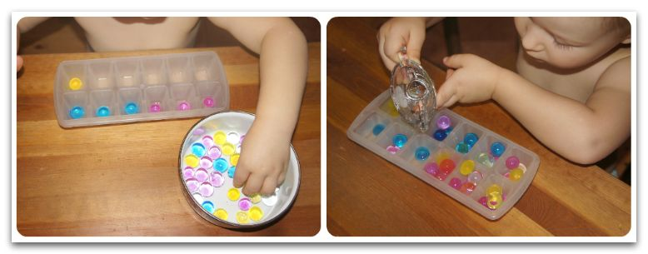
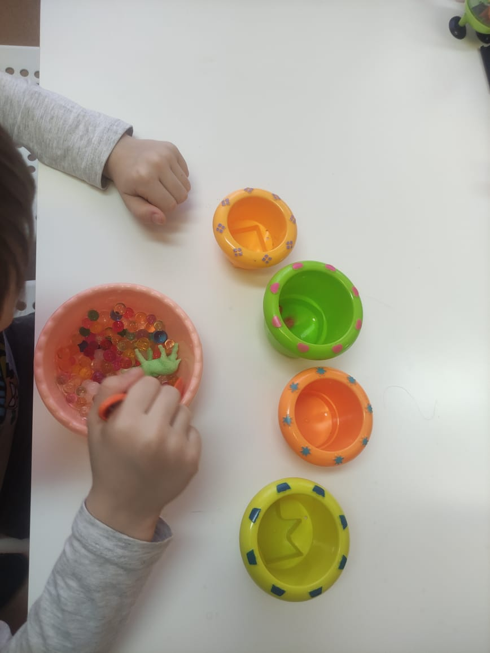
Развитие мелкой моторики и счета.

Slide 10
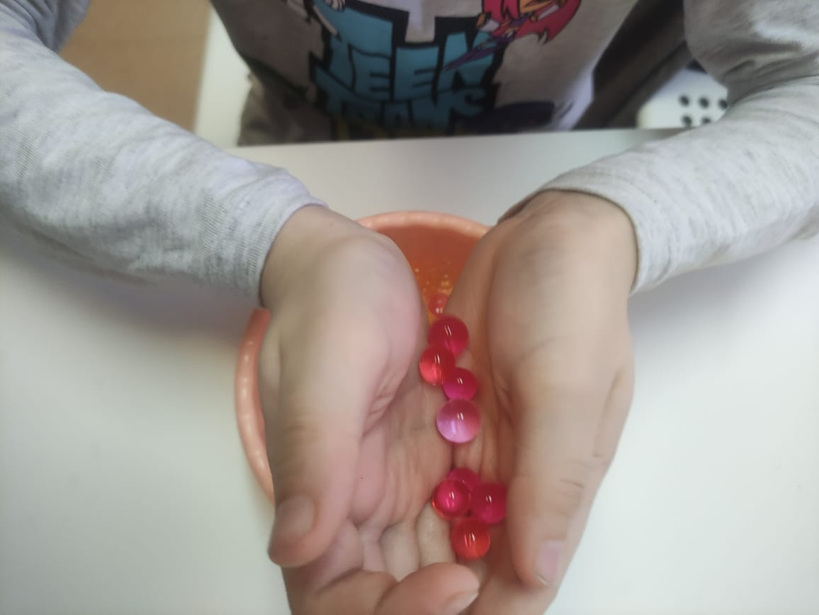
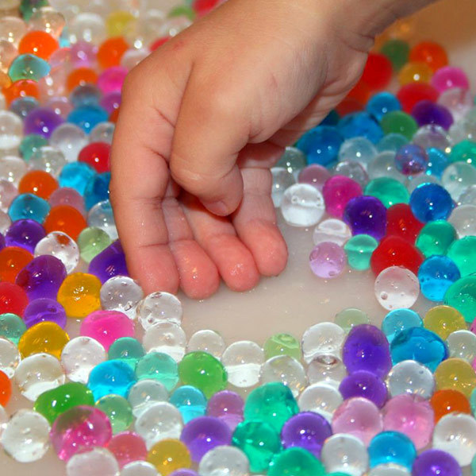

Slide 11
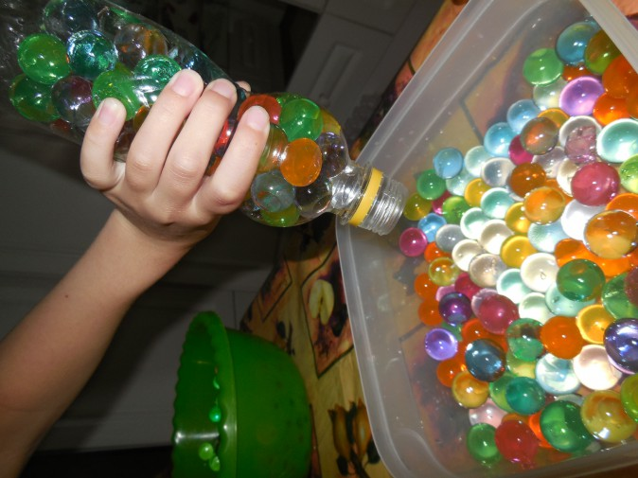
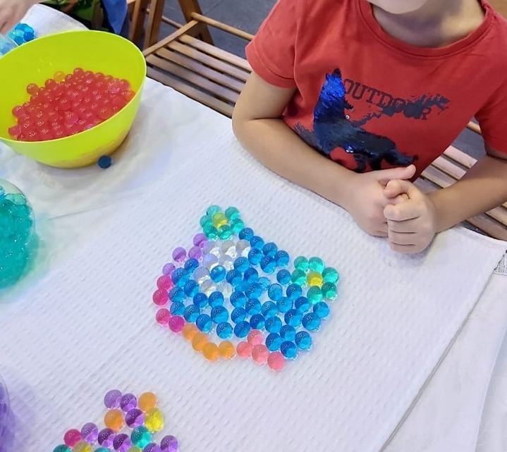
Выкладывание шариками не сложного рисунка
Развитие координации рук

Slide 13
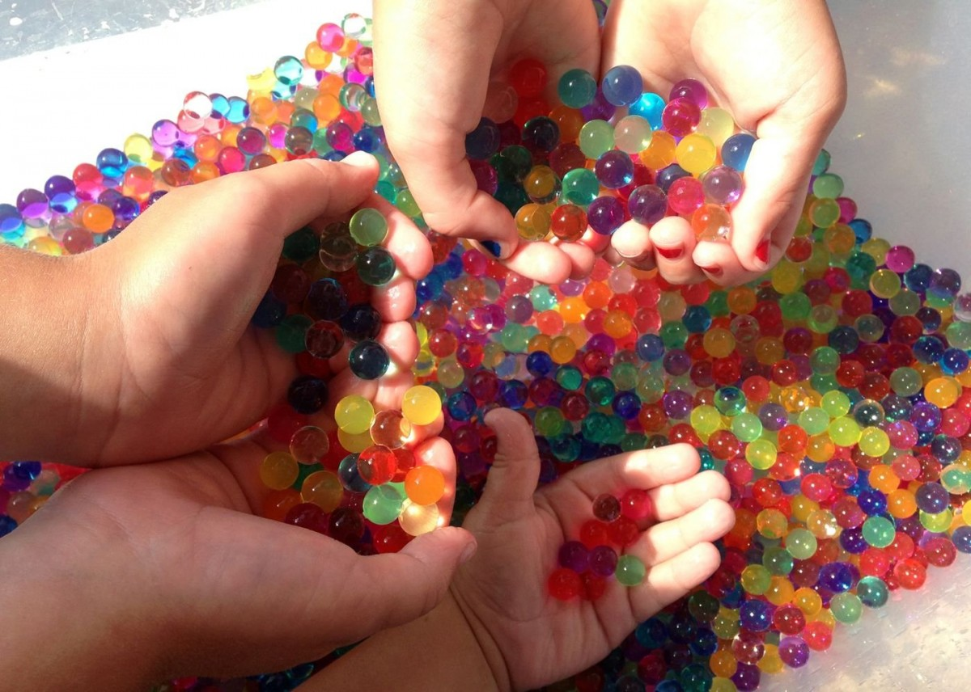

Slide 14
Спасибо за внимание!

